Slide 1


Métodos de Ensamble: Bagging, Random Forest & Boosting
María Noelia Romero
Clase 08 – Parte 2

Slide 2

En la clase de hoy
CART: Arboles de regresión y clasificación
Métodos basados en Arboles de Decisión
0. Bootstrapping
Bagging ⭐︎
Random︎ Forest ⭐︎
Boosting ⭐︎

Slide 3
Bootstrap
References
† James, G., Witten, D., Hastie, T., Tibshirani, R., & Taylor, J. (2023). An introduction to statistical learning: With applications in Python. Chap. 5.2
Hastie, T., Tibshirani, T. Y Freedman, J. (2013) The Elements of Statistical Learning. Chap 7.11

Slide 4
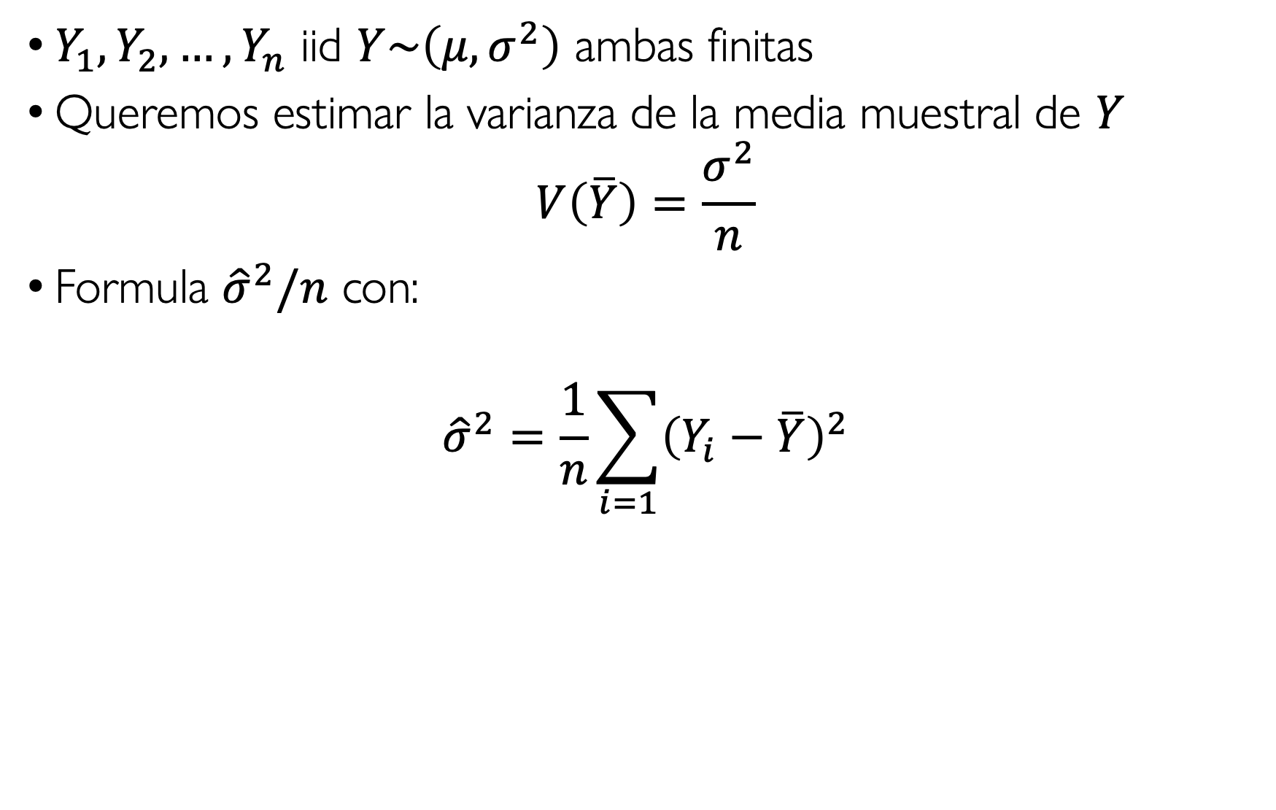
Ejemplo conocido: Media muestral y estimación de la Varianza
$Y_{1},Y_{2}, …,Y_{n}$ iid $Y\sim \left(μ,σ^{2}\right)$ ambas finitas
Queremos estimar la varianza de la media muestral de $Y$
$$V\left(\overline{Y}\right)=\frac{σ^{2}}{n}$$
Formula ${\hat{σ}}^{2}/n$ con:
$${\hat{σ}}^{2}=\frac{1}{n}\sum_{i=1}{{\left(Y_{i}−\overline{Y}\right)}^{2}}$$

Slide 5
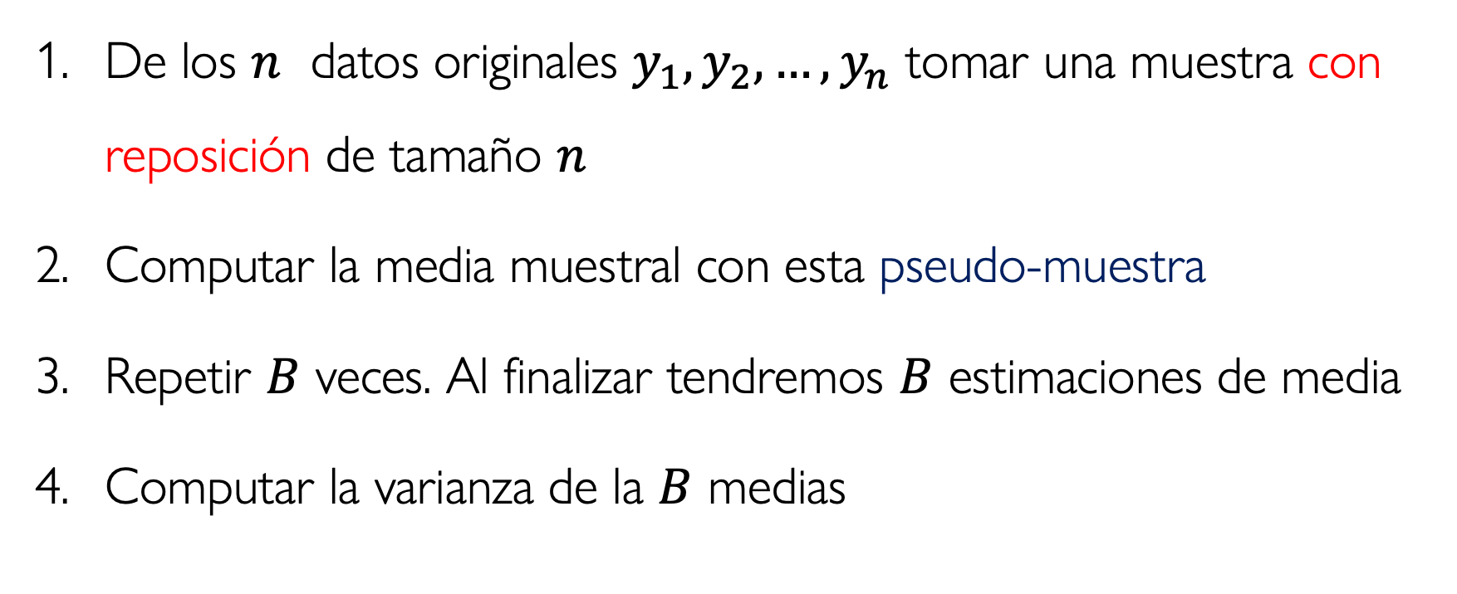
Bootstrap: Método alternativo “sin formula”
De los $n$ datos originales $y_{1},y_{2}, …,y_{n}$ tomar una muestra con reposición de tamaño $n$
Computar la media muestral con esta pseudo-muestra
Repetir $B$ veces. Al finalizar tendremos $B$ estimaciones de media
Computar la varianza de la $B$ medias

Slide 6
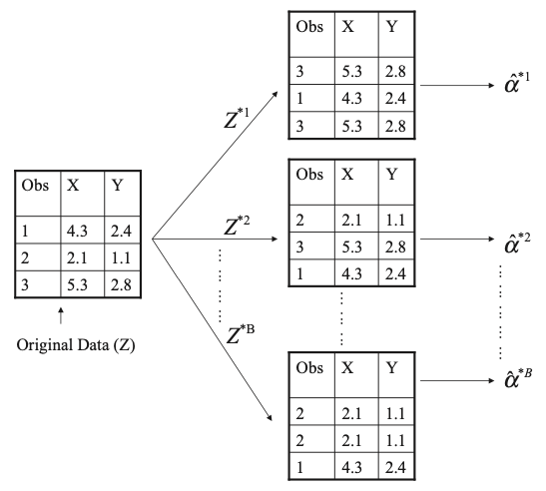
Ilustración de Bootstrap
Fuente: James, Witten, Hastie, Tibshirani & Taylor (2023). p.215

Slide 7
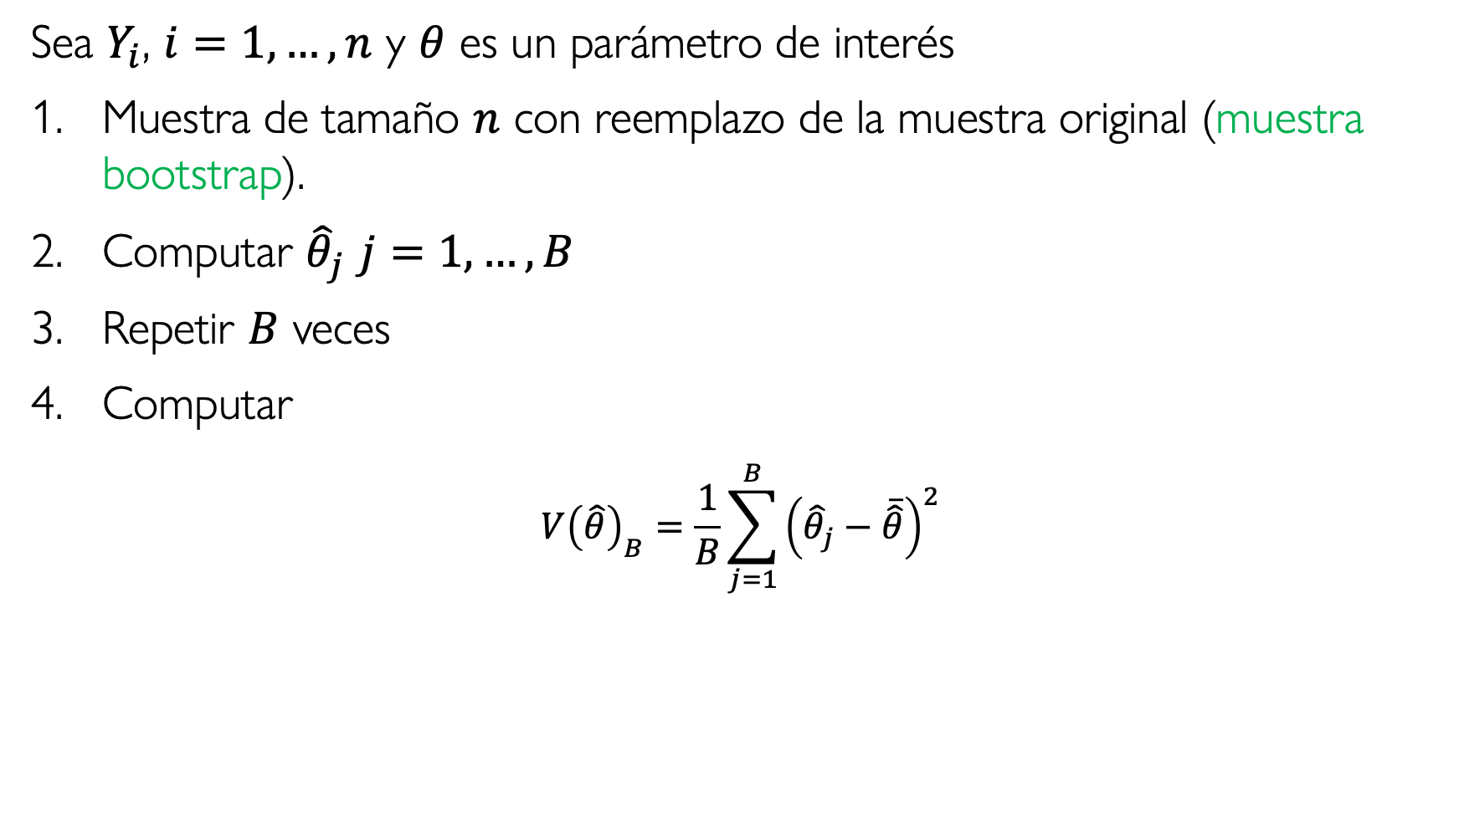
Bootstrap formalmente
Sea $Y_{i}$, $i=1, …, n$ y $θ$ es un parámetro de interés
Muestra de tamaño $n$ con reemplazo de la muestra original (muestra bootstrap).
Computar ${\hat{θ}}_{j}$ $j=1, …, B$
Repetir $B$ veces
Computar
$$V{\left(\hat{θ}\right)}_{B}=\frac{1}{B}\sum_{j=1}^{B}{{\left({\hat{θ}}_{j}−\overline{\hat{θ}}\right)}^{2}}$$

Slide 8
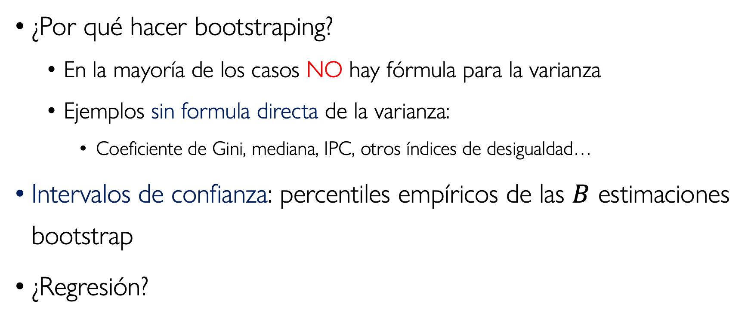
Intuición de la utilidad de Bootstrap
¿Por qué hacer bootstraping?
En la mayoría de los casos NO hay fórmula para la varianza
Ejemplos sin formula directa de la varianza:
Coeficiente de Gini, mediana, IPC, otros índices de desigualdad…
Intervalos de confianza: percentiles empíricos de las $B$ estimaciones bootstrap
¿Regresión?

Slide 9
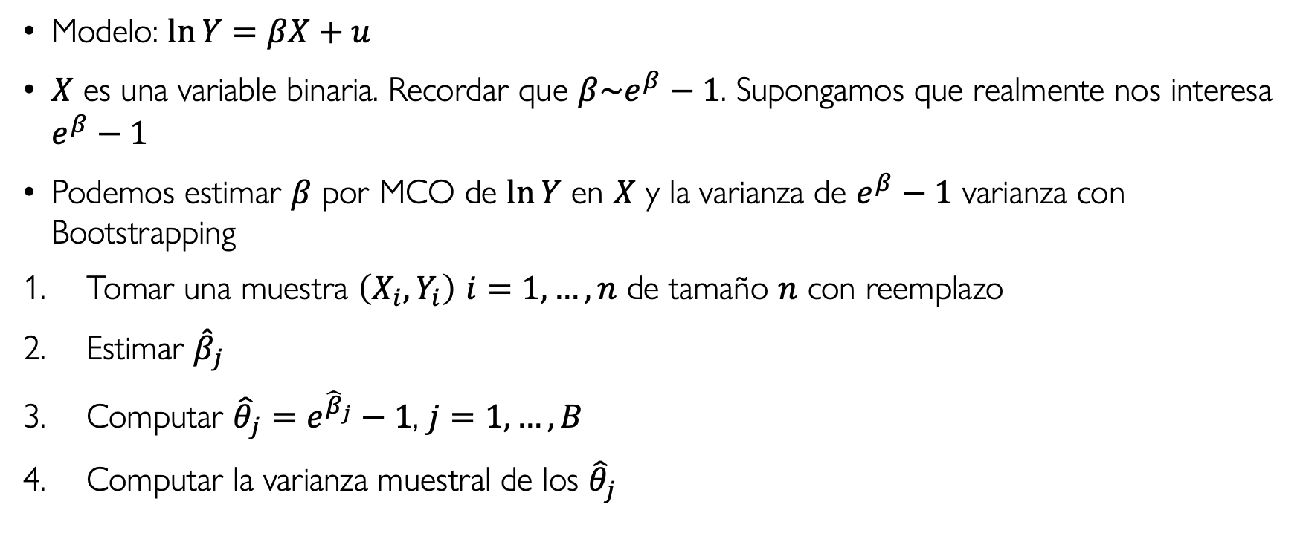
Regresiones: Errores Estándar “Bootstrapeados”
Modelo: $\ln{Y}=βX+u$
$X$ es una variable binaria. Recordar que $β\sim e^{β}−1$. Supongamos que realmente nos interesa $e^{β}−1$
Podemos estimar $β$ por MCO de $\ln{Y}$ en $X$ y la varianza de $e^{β}−1$ varianza con Bootstrapping
Tomar una muestra $\left(X_{i},Y_{i}\right)$ $i=1,…,n$ de tamaño $n$ con reemplazo
Estimar ${\hat{β}}_{j}$
Computar ${\hat{θ}}_{j}=e^{{\hat{β}}_{j}}−1$, $j=1, …, B$
Computar la varianza muestral de los ${\hat{θ}}_{j}$

Slide 10
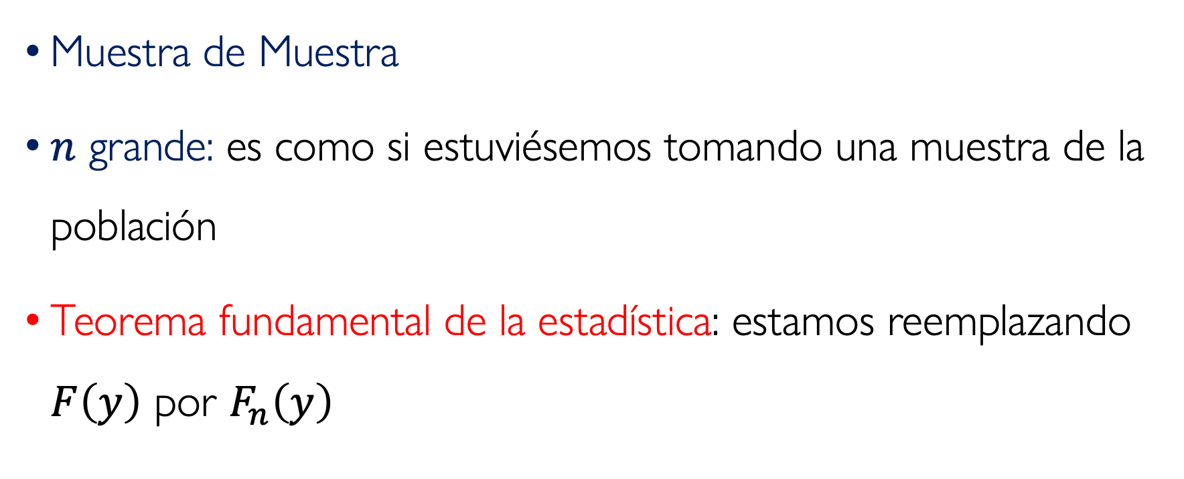
Entendiendo por qué funciona Bootstrap
Muestra de Muestra
$n$ grande: es como si estuviésemos tomando una muestra de la población
Teorema fundamental de la estadística: estamos reemplazando $F\left(y\right)$ por $F_{n}\left(y\right)$

Slide 11
Aplicaciones de Bootstrap
References
*Sosa Escudero, W., & Gasparini, L. (2000). A note on the statistical significance of changes in inequality. Económica, 46.

Slide 12
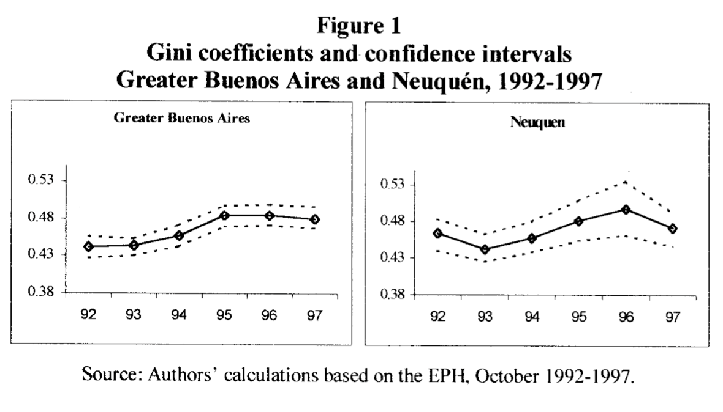
Intervalos de Confianza para el Coeficiente de Gini: Sosa & Gasparini (2000)

Slide 13
Métodos basados en Árboles I: Bagging
References
† James, G., Witten, D., Hastie, T., Tibshirani, R., & Taylor, J. (2023). An introduction to statistical learning: With applications in Python. Chap. 8.2.1
* Friedman, J., Hastie, T., & Tibshirani, R. (2001). The elements of statistical learning (Vol. 1). Chap 8.7

Slide 14
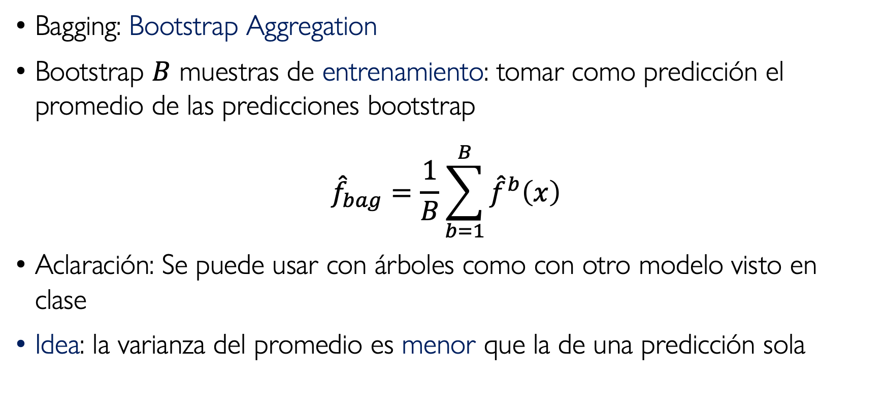
Bagging: Definición e Idea
Bagging: Bootstrap Aggregation
Bootstrap $B$ muestras de entrenamiento: tomar como predicción el promedio de las predicciones bootstrap
$${\hat{f}}_{bag}=\frac{1}{B}\sum_{b=1}^{B}{{\hat{f}}^{b}\left(x\right)}$$
Aclaración: Se puede usar con árboles como con otro modelo visto en clase
Idea: la varianza del promedio es menor que la de una predicción sola

Slide 15
Bagging: Algoritmo
Tomar $B$ muestras de nuestra muestra de entrenamiento
Computar un árbol para cada muestra y hacer $B$ predicciones
$${\hat{f}}^{1}\left(x\right),{\hat{f}}^{2}\left(x\right),…,{\hat{f}}^{B}\left(x\right)$$
Tomar el promedio de las predicciones:
$${\hat{f}}_{bag}=\frac{1}{B}\sum_{b=1}^{B}{{\hat{f}}^{b}\left(x\right)}$$

Slide 16
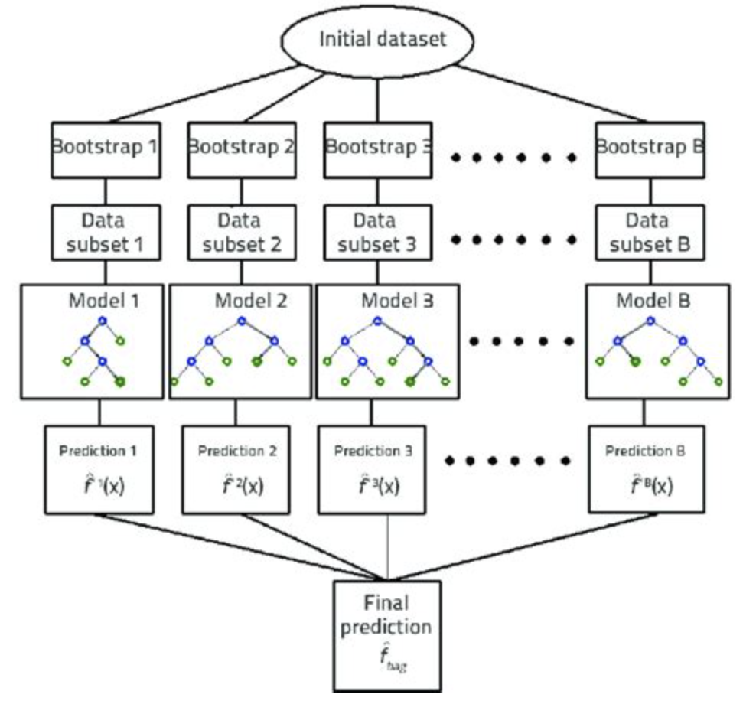
Bagging: Ilustracion
Fuente: Kovacevic et al (2021) pag 4
Notes:
Kovacevic, M., Ivanisevic, N., Petronijevic, P. & V. Despotovic (2021). Construction cost estimation of reinforced and prestressed concrete bridges using machine learning. 73. 1-13. 10.14256/JCE.2738.2019.

Slide 17
Implicancias del método de Bagging
Cada árbol de la $b$-ésima muestra es profundo (Deep, con muchos nodos terminales) y no se poda
Cada árbol tiene alta varianza y bajo sesgo
Resultado: Bajamos la varianza de predicción $\hat{f}$ y aumentamos nuestro poder de predicción afuera de la muestra de entrenamiento
Notes:
Kovacevic, M., Ivanisevic, N., Petronijevic, P. & V. Despotovic (2021). Construction cost estimation of reinforced and prestressed concrete bridges using machine learning. 73. 1-13. 10.14256/JCE.2738.2019.

Slide 18
Bagging: Intuiciones
Clasificación: usar voto por mayoría
La predicción es la categoría que más ocurre entre las B muestras
En la práctica: B ∼ 100
Out-of-bag (OOB) prediction: En vez de usar el error de CV, usar las observaciones que no entraron sorteadas al Bootstrap dentro de la muestra de entrenamiento. Luego tomar promedio.

Slide 19
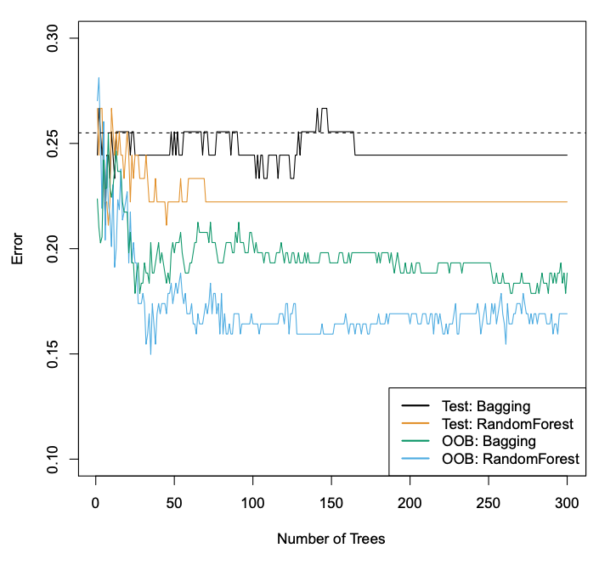
Bagging: Ilustración del error de CV vs. OOB
James, Witten, Hastie, Tibshirani & Taylor (2023). p.344

Slide 20
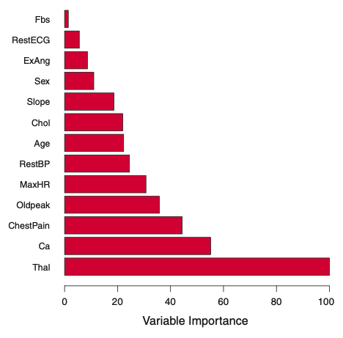
Bagging: Consideraciones finales I
Arboles: Variable más importante -> 1er Split
Bagging:
Usar RSS (Regresión) o Gini index (Clasificación)
Cuánto disminuye RSS, con la partición de un predictor en los $B$ árboles
Valores altos indican la importancia del predictor

Slide 21
Bagging: Consideraciones finales II
Una muestra -> Un árbol
Problema: overfit en cada submuestra $B$
Un predictor importa mucho -> siempre estará 1ro
Problema: todos los árboles serán muy parecidos, los árboles están correlacionados
Solucion: Random Forest (clase que viene)

Slide 22
Métodos basados en Árboles III: Random Forest
References
† James, G., Witten, D., Hastie, T., Tibshirani, R., & Taylor, J. (2023). An introduction to statistical learning: With applications in Python. Chap. 8.2.2
* Friedman, J., Hastie, T., & Tibshirani, R. (2001). The elements of statistical learning (Vol. 1). Chap 15
Efron, B., & Hastie, T. (2016). Computer age statistical inference. Chap. 15

Slide 23
Random Forest: Motivación intuitiva
Problema de Bagging: con las $B$ muestras bootstrapeadas puede pasar que los árboles correlacionados
Si hay una variable importante, siempre esta primero. Entonces, todos los árboles serán muy similares.
Solución de Random Forest: Bajar la correlación entre los árboles de muestras bootstrapeadas

Slide 24
Random Forest: Motivación formal
Idea de Método Ensamble:
Un promedio de $B$ i.i.d variables aleatorias con varianza $σ^{2}$, tiene varianza: $\frac{1}{B}σ^{2}$
Un promedio de $B$ i.d (no independientes) variables aleatorias con varianza $σ^{2}$ y correlación positiva $ρ$ , tiene varianza del promedio:
$$ρσ^{2}+\frac{1−ρ}{B}σ^{2}$$
Si aumenta $B$, 2do termino decrece. 1er termino no cambia y depende de la correlación
Idea: Bajar la varianza bajando la correlación $ρ$ entre los árboles Bootstrap (típicamente $ρ≈0.05$ entre arboles)
¿Cómo? Aleatorizando los predictores cuando se arma el árbol

Slide 25
Ranfom Forest: Algoritmo
Para cada $b=1,…, B$
Toma una muestra bootstrap de tamaño $N$ de los datos de entrenamiento
Para cada una de esas muestras armar un random forest tree $T_{b}$ aplicando recursivamente:
Seleccionar aleatoriamente $m$ variables de los $p$ predictores posibles
Tomar la mejor variable y el mejor punto de partición dentro de los $m$ predictores
Dividir el nodo en dos nuevos nodos
Con el conjunto de árboles resultante calcular la predicción:
Regresion: ${\hat{f}}_{rf}=\frac{1}{B}\sum_{b=1}^{B}{{\hat{f}}^{b}\left(x\right)}$
Clasificacion: ${\hat{C}}_{rf}=voto mayoritario$

Slide 26
Random Forest: Consideraciones
En la práctica se elige:
Regresion: $m≈\sqrt{p}$
Clasificación: $m≈p/3$
Depende de la naturaleza del problema y los datos.
$m$ tunning parameter/complejidad -> elijo por CV
Si $m=p$, entonces $Random Forest = Bagging$
Si $m$ es muy chico, Random Forest puede tener mala performance en predecir el error de CV
No todos los estimadores se benefician de “shaking up the data” como con la aleatorización de predictores en random forest.
Esta idea beneficia a estimadores con alta no linealidad como los arboles

Slide 27
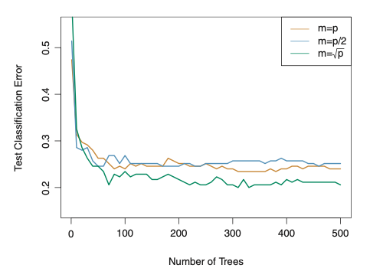
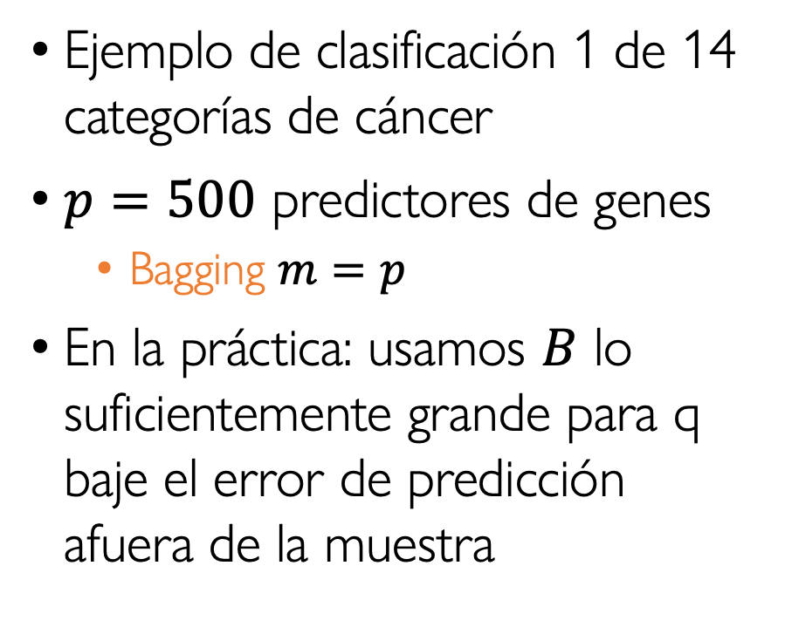
Random Forest: Parámetro tunning $m$
Ejemplo de clasificación 1 de 14 categorías de cáncer
$p=500$ predictores de genes
Bagging $m=p$
En la práctica: usamos $B$ lo suficientemente grande para q baje el error de predicción afuera de la muestra

Slide 28
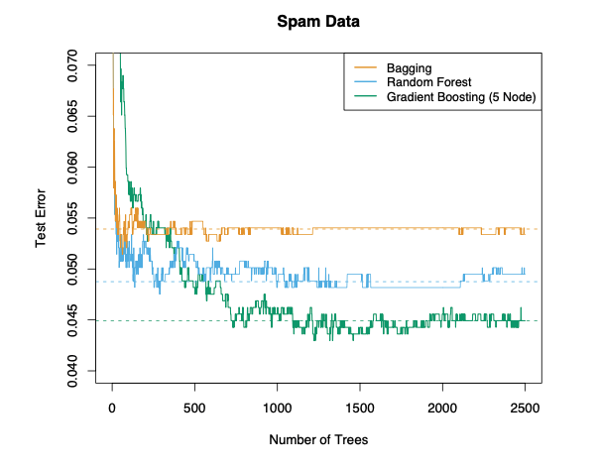
Random Forest: Ilustración comparando métodos
Ejemplo: Clasificación de email: spam o no
Metodos y parámetros:
Bagging: $B=2500$
Random Forest: $B=2500$
Boosting: arboles de 5 nodos ($d=4$). 10-fold CV

Slide 29
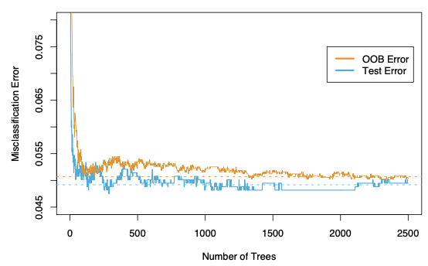
Random Forest: Out of Bag (OOB) Samples
Para cada observación $z_{i}=\left(x_{i},y_{i}\right)$ construir el predictor de random forest promediando solo los árboles correspondientes a las muestras Bootstrap en donde $z_{i}$ no aparece
Estimador de error OOB casi similar a N-fold cross-validation
Distinto al error CV

Slide 30
Random Forest: Importancia de una Variable
En cada momento de partición en un árbol,
Mejora del criterio de partición = medida de importancia atribuida a la partición de cada variable
Diferencia clave con Boosting: cada variable tiene la posibilidad de ser elegida como la más importante dentro del subconjunto m

Slide 31
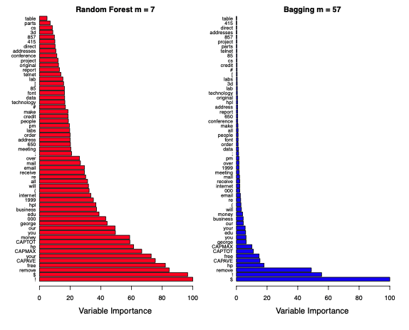
Fuente: Chapter 17 en Efron, B., & Hastie, T. (2016). Computer age statistical inference

Slide 32
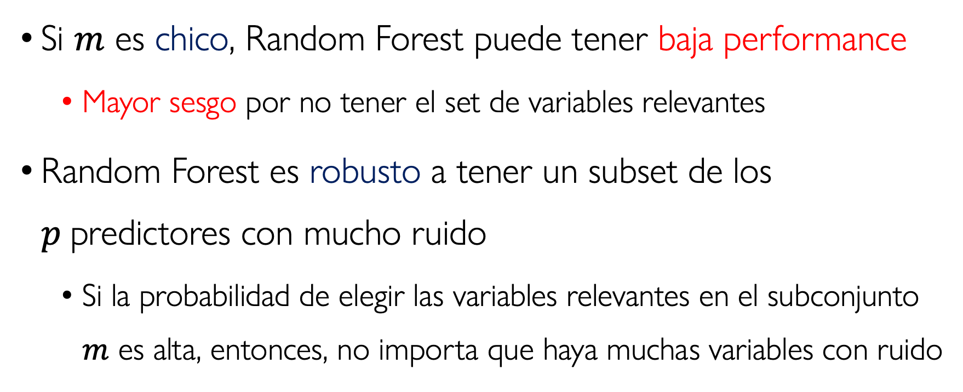
Random Forest: Varianza y Sesgo I
Si $m$ es chico, Random Forest puede tener baja performance
Mayor sesgo por no tener el set de variables relevantes
Random Forest es robusto a tener un subset de los $p$predictores con mucho ruido
Si la probabilidad de elegir las variables relevantes en el subconjunto $m$ es alta, entonces, no importa que haya muchas variables con ruido

Slide 33
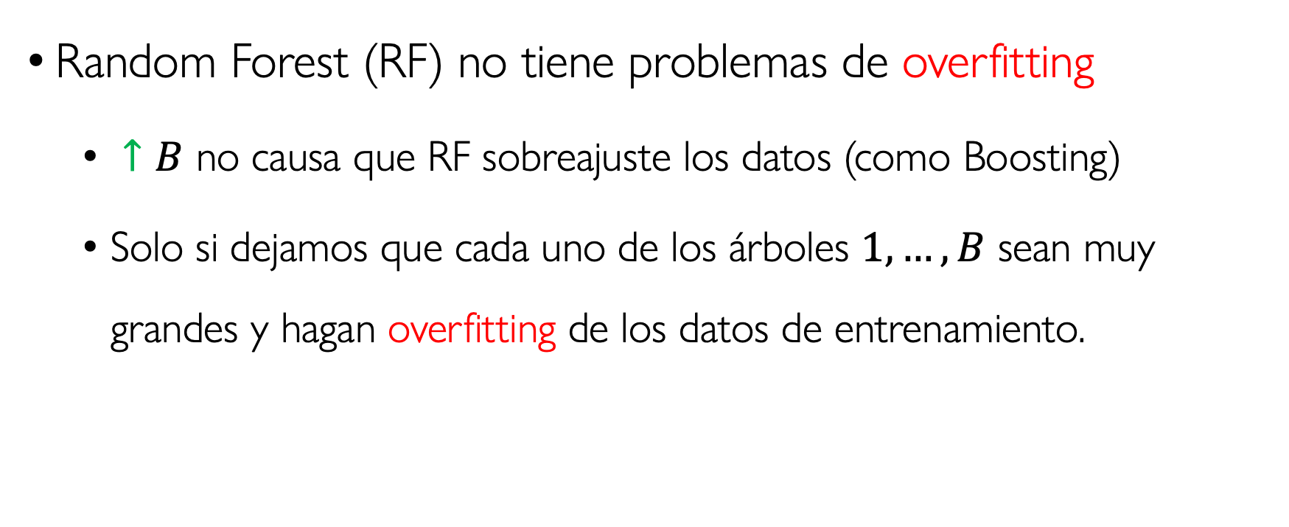
Random Forest: Varianza y Sesgo II
Random Forest (RF) no tiene problemas de overfitting
$↑$ $B$ no causa que RF sobreajuste los datos (como Boosting)
Solo si dejamos que cada uno de los árboles $1,…,B$ sean muy grandes y hagan overfitting de los datos de entrenamiento.

Slide 34
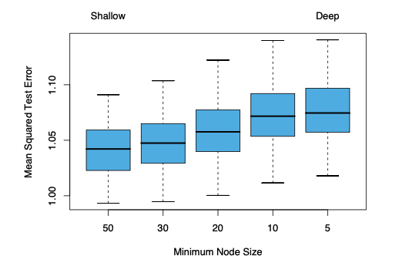
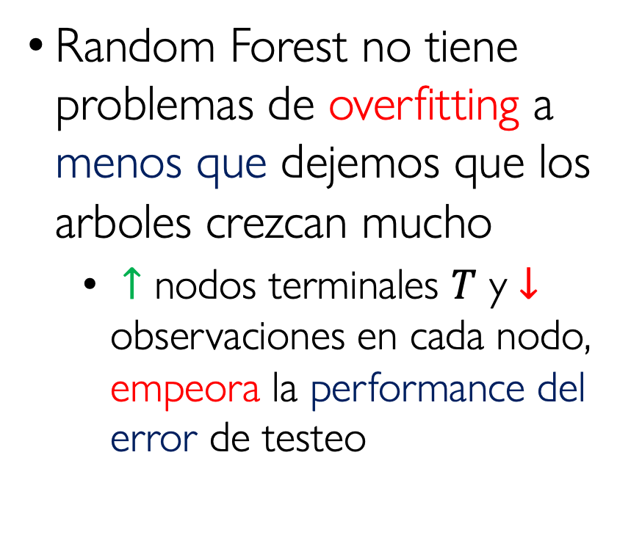
Random Forest: Varianza y Sesgo III
Random Forest no tiene problemas de overfitting a menos que dejemos que los arboles crezcan mucho
$↑$ nodos terminales $T$ y $↓$ observaciones en cada nodo, empeora la performance del error de testeo
Notes:
En este gráfico, el eje x es número de observaciones en los nodos terminales (no número de nodos terminales). Ambas medidas se mueven juntas. Mientras más nodos terminales tenemos, más particiones del espacio de predictores, y menor número de observaciones en los nodos terminales. Entonces, si uno tiene particiones donde dejamos solo 5 observaciones en los nodos terminales, el árbol es mas “profundo” (Deep) pero nuestro error de predicción afuera de la muestra empeora. En otras palabras, estamos sobreajustando la predicción a los datos dentro de la muestra, pero somos peores prediciendo afuera, por eso aumenta el MSE de testeo.

Slide 35
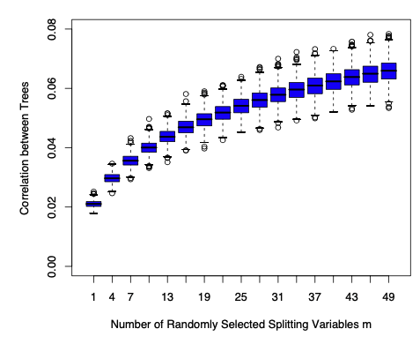
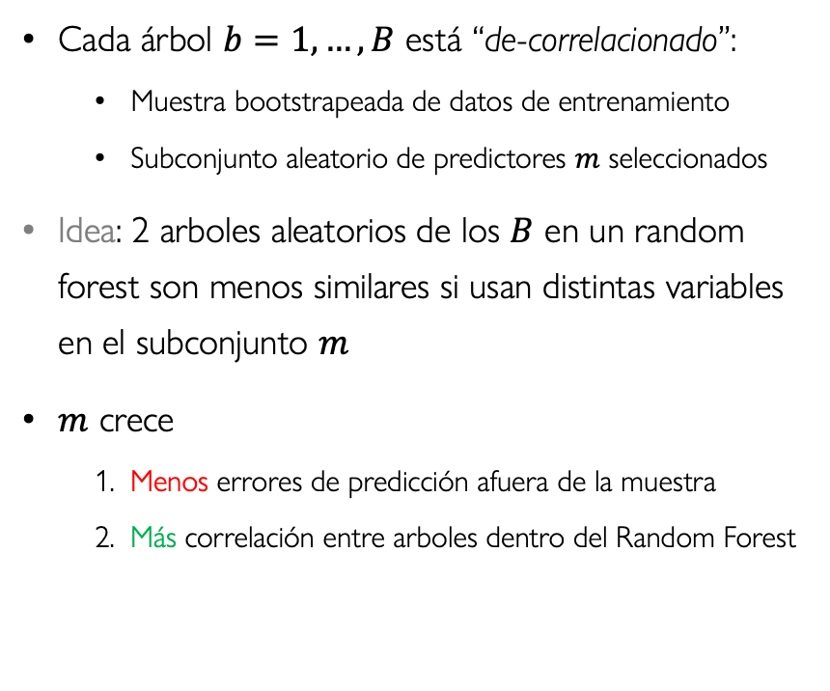
Random Forest: Varianza y la de-correlación de árboles
Cada árbol $b=1,…,B$ está “de-correlacionado”:
Muestra bootstrapeada de datos de entrenamiento
Subconjunto aleatorio de predictores $m$ seleccionados
Idea: 2 arboles aleatorios de los $B$ en un random forest son menos similares si usan distintas variables en el subconjunto $m$
$m$ crece
Menos errores de predicción afuera de la muestra
Más correlación entre arboles dentro del Random Forest

Slide 36
Métodos basados en Árboles III: Boosting
References
† James, G., Witten, D., Hastie, T., Tibshirani, R., & Taylor, J. (2023). An introduction to statistical learning: With applications in Python. Chap. 8.2.3
* Friedman, J., Hastie, T., & Tibshirani, R. (2001). The elements of statistical learning (Vol. 1). Chap 10.2

Slide 37
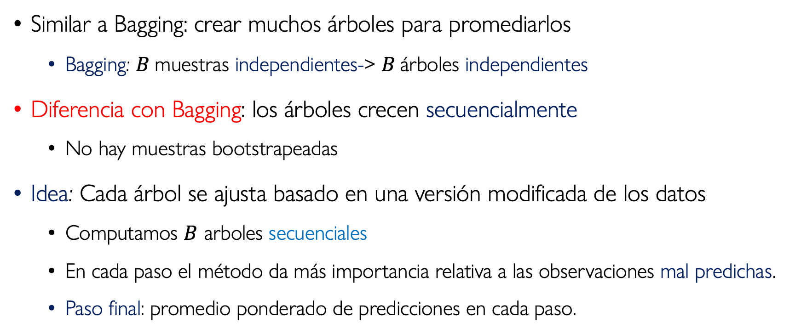
Boosting: Idea
Similar a Bagging: crear muchos árboles para promediarlos
Bagging: $B$muestras independientes-> $B$árboles independientes
Diferencia con Bagging: los árboles crecen secuencialmente
No hay muestras bootstrapeadas
Idea: Cada árbol se ajusta basado en una versión modificada de los datos
Computamos $B$ arboles secuenciales
En cada paso el método da más importancia relativa a las observaciones mal predichas.
Paso final: promedio ponderado de predicciones en cada paso.

Slide 38
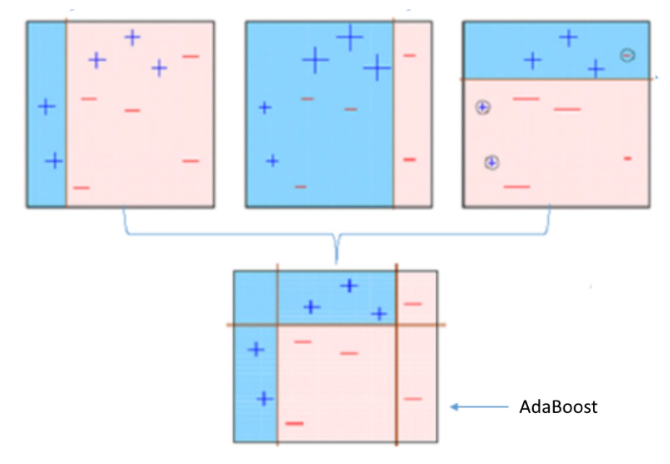
AdaBoosting: Ilustración del aprendizaje
1
2
3
Notes:
Fuente: https://www.analyticsvidhya.com/blog/2015/11/quick-introduction-boosting-algorithms-machine-learning/

Slide 39
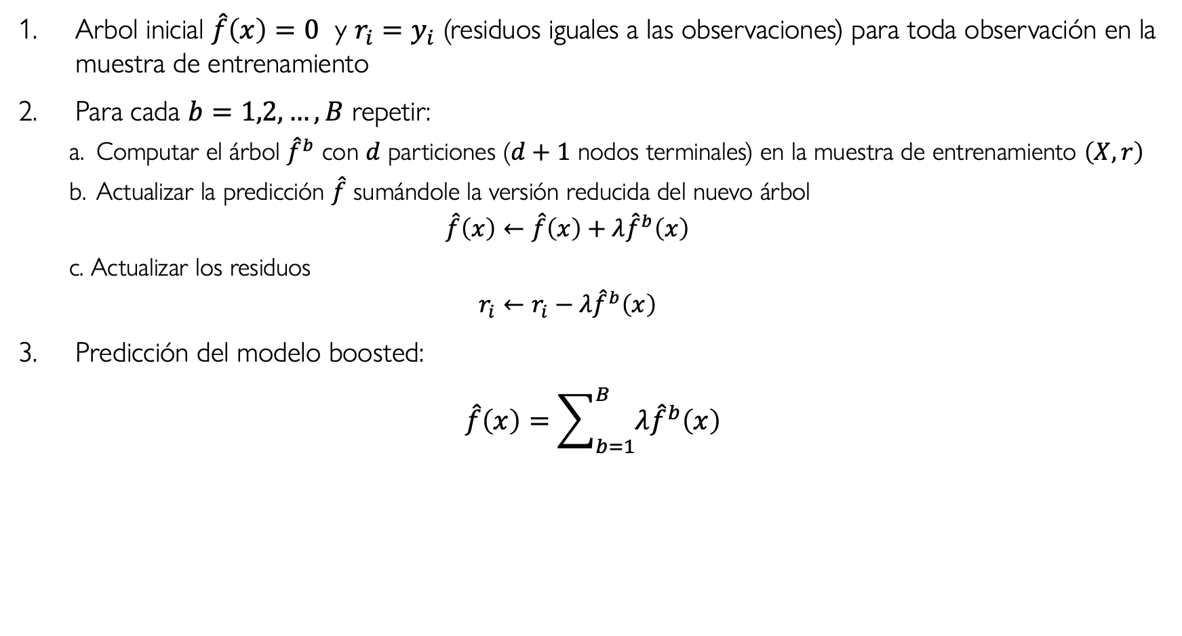
Boosting: Algoritmo
Arbol inicial $\hat{f}\left(x\right)=0$ y $r_{i}=y_{i}$ (residuos iguales a las observaciones) para toda observación en la muestra de entrenamiento
Para cada $b=1,2,…,B$ repetir:
Computar el árbol ${\hat{f}}^{b}$ con $d$ particiones ($d+1$ nodos terminales) en la muestra de entrenamiento $\left(X,r\right)$
Actualizar la predicción $\hat{f}$ sumándole la versión reducida del nuevo árbol
$$\hat{f}\left(x\right)←\hat{f}\left(x\right)+λ{\hat{f}}^{b}\left(x\right)$$
c. Actualizar los residuos
$$r_{i}←r_{i}−λ{\hat{f}}^{b}\left(x\right)$$
Predicción del modelo boosted:
$$\hat{f}\left(x\right)=\sum_{b=1}^{B}{λ{\hat{f}}^{b}\left(x\right)}$$

Slide 40
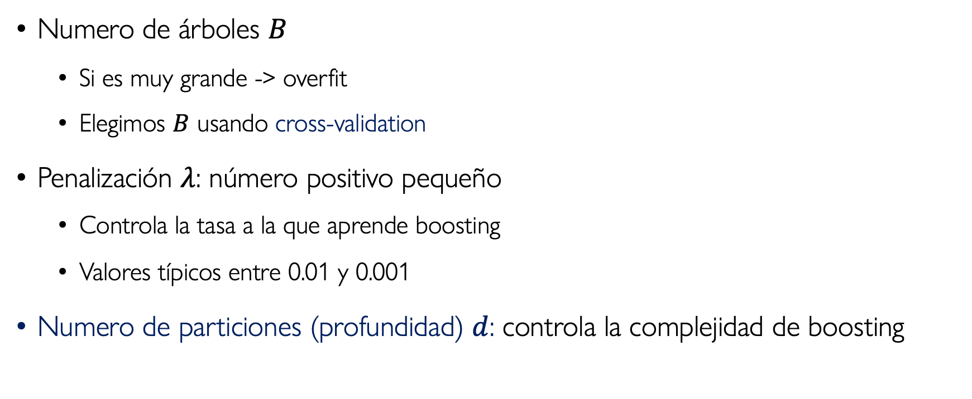
Boosting: Parámetros claves en Boosting
Numero de árboles $B$
Si es muy grande -> overfit
Elegimos $B$ usando cross-validation
Penalización $λ$: número positivo pequeño
Controla la tasa a la que aprende boosting
Valores típicos entre 0.01 y 0.001
Numero de particiones (profundidad) $d$: controla la complejidad de boosting

Slide 41
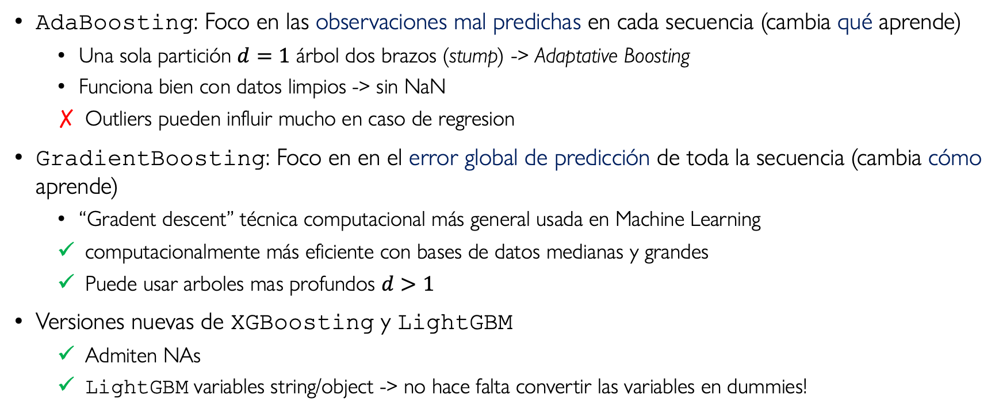
Distinción de tipos de Boosting: Alternativas prácticas
AdaBoosting: Foco en las observaciones mal predichas en cada secuencia (cambia qué aprende)
Una sola partición $d=1$ árbol dos brazos (stump) -> Adaptative Boosting
Funciona bien con datos limpios -> sin NaN
Outliers pueden influir mucho en caso de regresion
GradientBoosting: Foco en en el error global de predicción de toda la secuencia (cambia cómo aprende)
“Gradent descent” técnica computacional más general usada en Machine Learning
computacionalmente más eficiente con bases de datos medianas y grandes
Puede usar arboles mas profundos $d>1$
Versiones nuevas de XGBoosting y LightGBM
Admiten NAs
LightGBM variables string/object -> no hace falta convertir las variables en dummies!
Notes:
Material adicional a chequear: https://medium.com/@jvpnath/adaboost-vs-gradient-boosting-two-roads-to-smarter-machines-04c613384900

Slide 42
En síntesis: Comparando los tres métodos

Slide 43
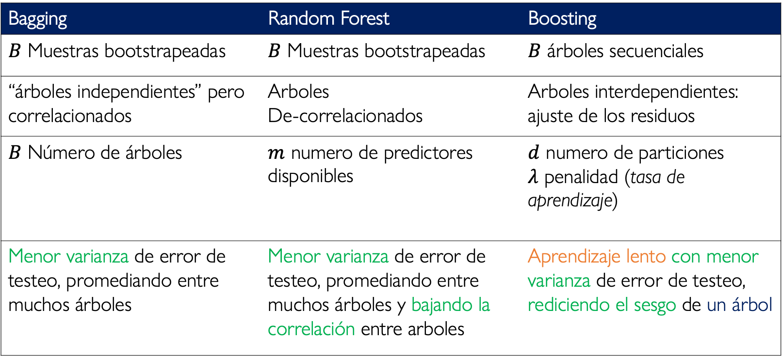
Métodos Basados en Arboles
Bagging | Random Forest | Boosting
$B$ Muestras bootstrapeadas | $B$ Muestras bootstrapeadas | $B$ árboles secuenciales
“árboles independientes” pero correlacionados | Arboles De-correlacionados | Arboles interdependientes: ajuste de los residuos
$B$ Número de árboles | $m$ numero de predictores disponibles | $d$ numero de particiones $λ$ penalidad (tasa de aprendizaje)
Menor varianza de error de testeo, promediando entre muchos árboles | Menor varianza de error de testeo, promediando entre muchos árboles y bajando la correlación entre arboles | Aprendizaje lento con menor varianza de error de testeo, rediciendo el sesgo de un árbol

Slide 44
Conclusiones finales
¿Qué aprendimos hoy?

Slide 45
¿Qué aprendimos hoy?
Revisamos el concepto de un árbol (CART)
Aprendimos tres métodos basados en árboles
Bagging: boostrapeamos muestras independientes, estimamos árboles, promediamos
Boosting: Armamos árboles, dependiendo del árbol anterior reajustando lo no aplicado por los residuos
Discutimos Random Forest, aprendiendo de:
Idea y algoritmo final
La medición de la importancia de predictores y su diferencia con Bagging
Discutimos de los trade-off de sesgo-varianza
Comparamos los tres métodos basados en arboles

Slide 46
¿Dudas, consultas?
Consultas: 25RO35480961@campus.economicas.uba.ar

